Slide 1
Dr. Terry Mortenson
오랜 연대설:
수십억 년 개념의 비과학적 근원 & 재앙적인 결과
Designed by Dr. Terry Mortenson Uploaded by Dr. Rick Griffith • Singapore Bible College All files in many languages for free download at BibleStudyDownloads.org

Slide 3
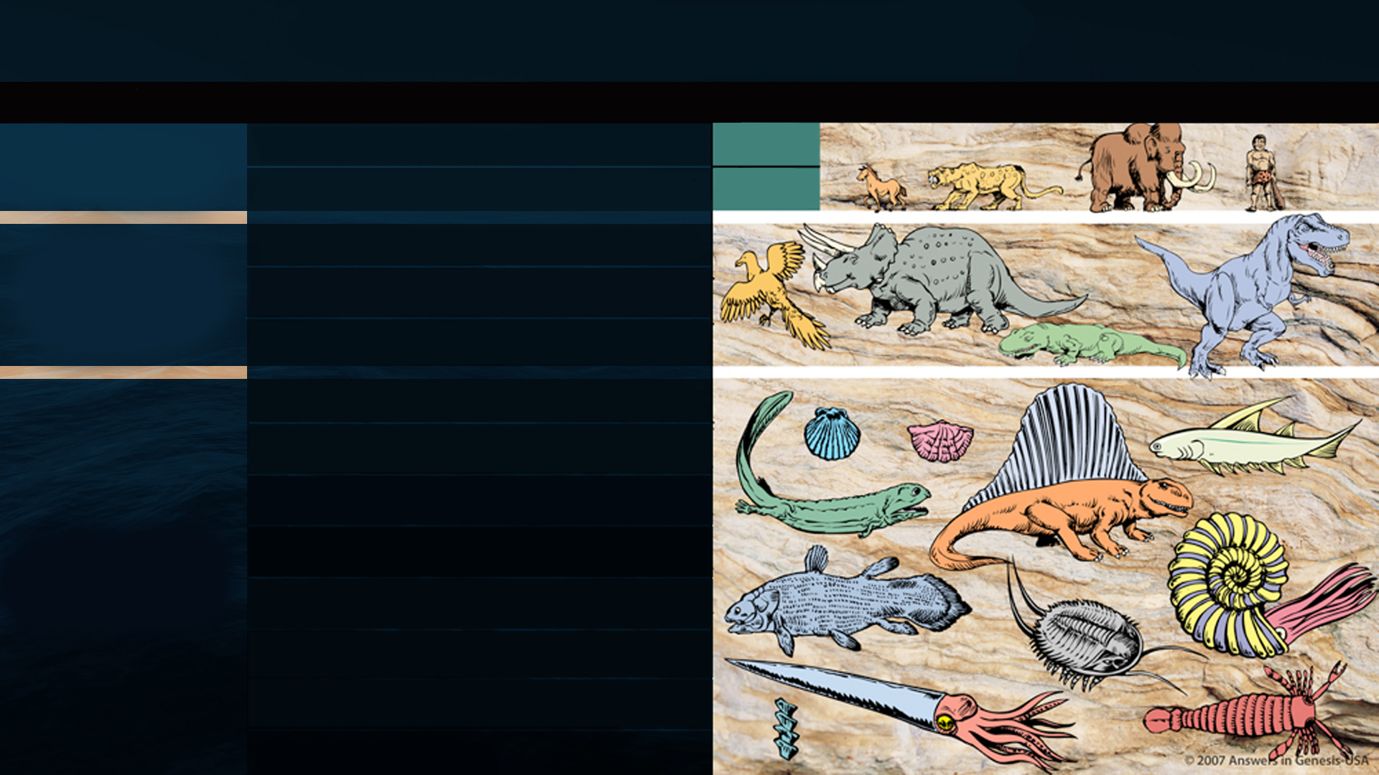
지질시대표
대
기
각 기의 기간
세
생물계의 변화
신생대
최근생물
제 4기
35억 년
0-1백만 년
제3기
6천 5백만 년
중생대
중간생물
백악기
1억4천5백만 년
쥐라기
1억9천9백만 년
트라이아스기
2억 5천1백만 년
페름기
2억9천9백만 년
석탄기
펜실베니아기
3억 2천만 년
미시시피기
3억5천9백만 년
데본기
4억1천6백만 년
실루리아기
4억4천3백만 년
고생대
고대생물
오르도비스기
4억8천8백만 년
진화론에 따르면
캄브리아기
5억4천2백만 년
선캄브리아대

Slide 4
고린도후서 10장 4–5절
4 우리의 싸우는 무기는 육신에 속한 것이 아니요 오직 어떤 견고한 진도 무너뜨리는 하나님의 능력이라 모든 이론을 무너뜨리며
5 하나님 아는 것을 대적하여 높아진 것을 다 무너뜨리고 모든 생각을 사로잡아 그리스도에게 복종하게 하니
Notes:
4 For the weapons of our warfare are not of the flesh, but divinely powerful for the destruction of fortresses.
5 We are destroying speculations and every lofty thing raised up against the knowledge of God, and we are taking every thought captive to the obedience of Christ.
NASB

Slide 5
골로새서 2장 8절
8 누가 철학과 헛된 속임수로 너희를 사로잡을까 주의하라 이것은 사람의 전통과 세상의 초등학문을 따름이요 그리스도를 따름이 아니니라
Notes:
NASB

Slide 6
실험 과학 vs 기원 과학

Slide 7
실험 과학
“과학적 방법”
질병의 치료, 새로운 기술의 개발, 또는 달에 사람을 보내는 것 등을 목적으로 현재 물리적인 우주 안에서 물체가 어떻게 작동하거나 기능하는지 이해하기 위해 제어된 환경(예: 실험실)에서 관찰할 수 있고 반복 가능한 실험을 하는 것
Notes:
The use of observable, repeatable experiments
in a controlled environment (e.g., a lab)
to understand how things operate or function
in the present physical universe,
in order to find cures for disease, produce new technology, or put a man on the moon, etc.
This is what most people think of when they think of science. It produces our technology and develops cures for disease.
관찰가능하고 반복이 가능한 통제된 환경, 즉 대체로 실험실에서 현재 물리적인 우주환경에서 어떤 물체가 작동하고 기능하는지를 이해하여 질병을 고치거나 새로운 기술을 발견하고, 인류가 달을 탐사하고 뭐 이러한 것들이죠. 그래서 operation science를 실험과학 또는 관찰과학이라고 부르기도 합니다. 현재 물체가 어떻게 작동하고 기능하는지 연구하여 이 물체가 우리의 삶에 도움이 되도록 다루는 것이죠.

Slide 8
관찰 과학
실험 과학
생물학
화학
물리학
공학
의료연구

Slide 9
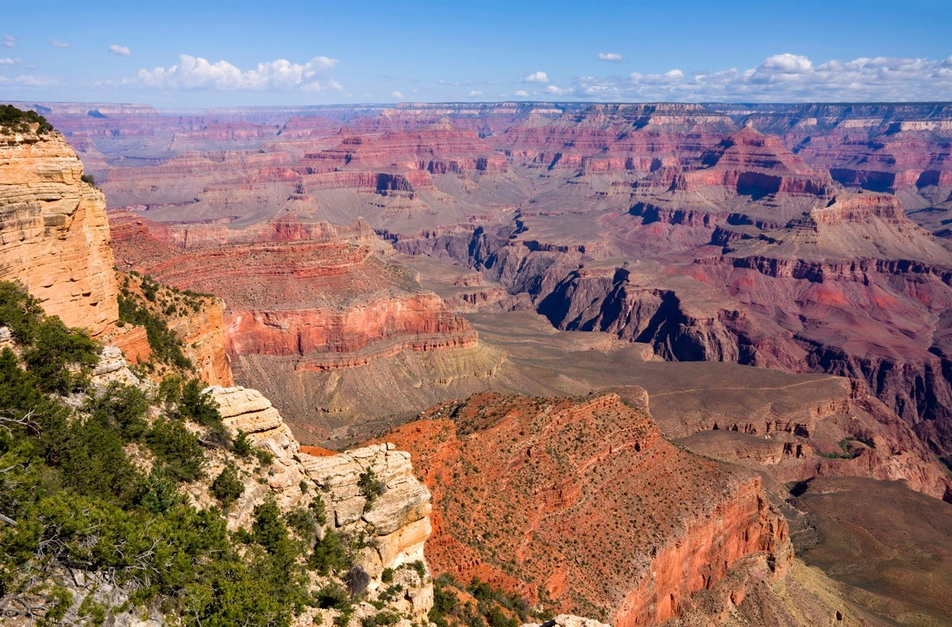
미국의 그랜드 캐니언
Notes:
But EXPERIMENTAL (OBSERVATIONAL) science cannot tell you how the Grand Canyon formed. You cannot recreate it in the lab. How it formed in the past is a HISTORICAL question.
147703743_Thinkstock2012_GrandCanyon.jpg
Downloaded by Brandie

Slide 10
기원 과학
“법률적-역사적 방법”
과거의 관찰 불가능하고 재현 불가능한 사건(들)을 규명하기 위해서, (만약 존재한다면) 신뢰할만한 목격자의 진술과 관찰 가능한 증거를 사용하는 것
Notes:
The use of reliable, eyewitness testimony
(if any is available)
and observable evidence
to determine the past, unobservable, unrepeatable event(s),
which produced the observable evidence
we see in the present.
우리가 현재 보는 관찰 가능한 증거를 만들어낸 과거의 관찰 불가능하고 재현 불가능한 사건 또는 사건들을 규명하기 위해서, (만약 존재한다면) 신뢰할만한 목격자의 진술과 관찰 가능한 증거를 사용하는 것

Slide 11
기원 과학
역사 과학
역사 지질학
고생물학
고고학
우주론
범죄수사

Slide 12
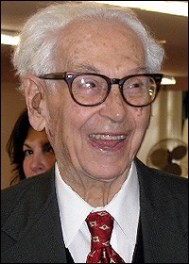
“진화란 순전히 물리적 또는 기능적 현상을 통해 뒷받침할 수 있는 동일한 주장과 방법에 의해 입증될 수 없는 역사적 과정이다.”
Ernst Mayr, What Evolution Is (New York: Basic Books, 2001), p. 13.
Notes:
“Evolution is a historical process that cannot be proven by the same arguments and methods by which purely physical or functional phenomena can be documented.”
Mayr (died at 100+, 1904-2005), great evolutionary zoologist at Harvard.
New York Times: “the Charles Darwin of the 20th century”
“진화란 순전히 물리적 또는 기능적 현상을 통해 뒷받침할 수 있는 동일한 주장과 방법에 의해 입증될 수 없는 역사적 과정이다.”
순전히 물리적 또는 기능적 현상을 통해 입증되는 논리와 방법과 달리 그렇게 입증되지 않는 역사적 과정이 바로 진화론이다
어네스트 마이어, 1904~2005, 독일 태생의 미국 동물분류학자·진화생물학자.

Slide 13
가정(Assumptions)
사실의 관찰
해석 &
과거의 재편성
Notes:
What a scientists worldview assumptions are will influence what he sees (or doesn’t see) and how he interprets what he sees in his attempts to reconstruct the unobserved and unrepeatable past.
과학자의 세계관 가정이 무엇인가 하는 것은 그가 보는 것(또는 보지 않는 것)과 관찰되지 않았고 반복될 수 없는 과거를 재구성하려는 시도에서 그가 보는 것을 해석하는 방식에 영향을 미칠 것이다.

Slide 14
가정(Assumptions)은 과학연구에 영향을 준다!
가정은 질문에 영향을 미치거나 통제한다.
가정은 연구에서 보는 것에 영향을 미치거나 통제한다.
가정은 수집하는 자료에 영향을 미치거나 통제한다.
가정은 자료 해석에 영향을 미치거나 통제한다.
Notes:
Assumptions affect our scientific study.
1. They influence or control the questions we ask.
2. They influence or control what we see in our research.
3. They influence or control what data we collect.
4. They influence or control our interpretations of the data.
가정은 질문에 영향을 미치거나 통제한다.
가정은 연구에서 보는 것에 영향을 미치거나 통제한다.
가정은 수집하는 자료에 영향을 미치거나 통제한다.
가정은 자료 해석에 영향을 미치거나 통제한다.

Slide 15
하나님의 말씀
인간의 생각
Notes:
Worldview assumptions are like glasses. They influence or control what we see and how we interpret what we see.

Slide 16
하나님의 말씀
인간의 생각
Notes:
Everybody wears glasses: everyone has a worldview.

Slide 17
하나님의 말씀
인간의 생각
Notes:
What are the assumptions controlling the thinking of the secularist?

Slide 18
세속적인 출발점
존재하는 것은 자연뿐이다.
모든 것은 시간과 우연, 그리고 물질에 작동하는 자연법칙에 의하여 설명될 수 있고, 실제로 설명 되어야만 한다.
자연주의 철학
무신론의 종교
Notes:
Nature is all that exists.
Everything can, and indeed must, be explained by time plus chance plus the laws of nature working on matter.
자연은 존재하는 모든 것이다. 모든 것은 시간+우연+물질에 작용하는 자연의 법칙에 의해 설명될 수 있고, 실제로 설명되어야 한다.
자연이 존재의 전부이다

Slide 19
하나님의 말씀
인간의 생각
Notes:
What are the assumptions controlling the thinking of the Bible-believing Christian?

Slide 20
성경적 출발점
영원하시고 선하시며 전지전능하시며 거룩하신 하나님이 존재하시며 그 분께서 모든 것을 창조하셨다.
하나님의 전적으로 참된 목격자의 증언인 성경은 역사의 주요 사건들을 설명한다. 그래서 창조의 기원과 역사에서 나온 증거를 바르게 해석 할 수 있다.
Notes:
The eternal, good, all-knowing, all-powerful, holy God exists and He created everything else.
The Bible, God’s completely truthful eyewitness testimony, explains the key events in history so that we can correctly interpret the evidence from the origin and history of the creation.

Slide 21
1800년 초: 대부분의 교회 안에 있었던 보편적인 믿음
문자적 6일 창조
6000년이 조금 넘은 지구의 나이
전 지구적, 1년의 격변적 대홍수

Slide 22
Corruption (타락)
Creation (창조)
Catastrophe (대홍수)
Confusion (혼잡)
성경의 역사
Consummation (성취)
Christ (그리스도)
Cross (십자가)
Notes:
Note to translator: the first letter of each of the seven C-words is 96-point font and the rest of the word is 74-point in the same font.

Slide 23
1770 - 1830
지구 역사의 새로운 이론

Slide 24
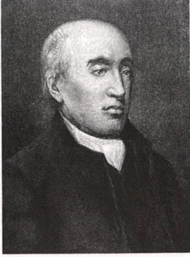
제임스 허턴(James Hutton) (1726–1797)
의사, 농부, 지질학자
지구 이론 (1788, 1795)
Notes:
Hutton’s theory written in incomprehensible English was “translated” by John Playfair (mathematician at Univ. of Edinburgh) in Illustrations of the Huttonian Theory of the Earth (Edinburgh, 1802)
이해할 수 없는 영어로 쓰여진 허턴의 이론은 존 플레이페어(에딘버러 대학교의 수학자)에 의해 ≪허턴의 지구 이론 실례들, Illustrations of the Huttonian theory of the earth≫ (Edinburgh, 1802)로 번역되었다.

Slide 25
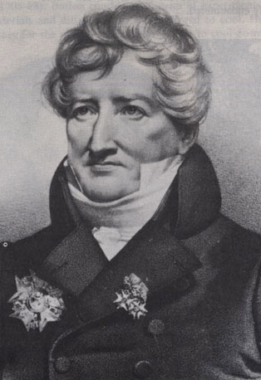
조르주 퀴비에(Georges Cuvier) (1769–1832)
비교해부학, 고생물학자
지구 이론 (1812)
Notes:
He believed in multiple local or regional catastrophes. All the animals were not killed in these events and creatures migrated in after the events to repopulate the flooded areas.

Slide 26
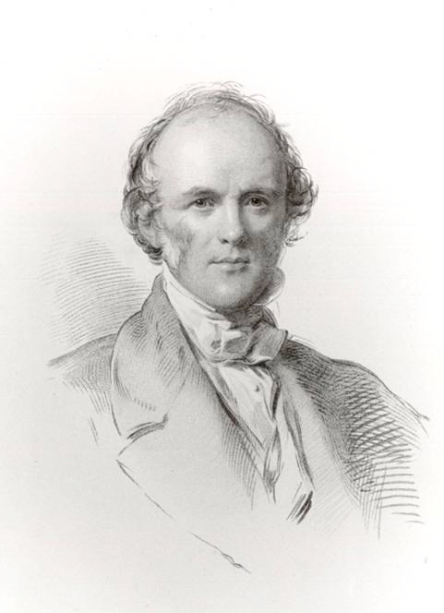
찰스 라이엘(Charles Lyell) (1797–1875)
변호사, 지질학자
지질학의 원리
(3 vol., 1830-33)
Notes:
Source: Ian Taylor

Slide 27
19 세기 초기 지구 역사에 관한 견해
격변설자 견해 (예: 퀴비에)
SB
C
C
C
C
P
(수십억 년)
동일과정설 (예: 허턴, 라이엘)
SB?
P
(수백만, 수천만, 수억 년)
성경적/정통적 견해 (성경에 입각한 지질학자)
SCW
F
P
(약 6000년)
Notes:
SB = Supernatural Beginning
C = Catastrophe
P = Present (today, our times)
SCW = Supernatural Creation Week
F = Flood (Noah’s)

Slide 28
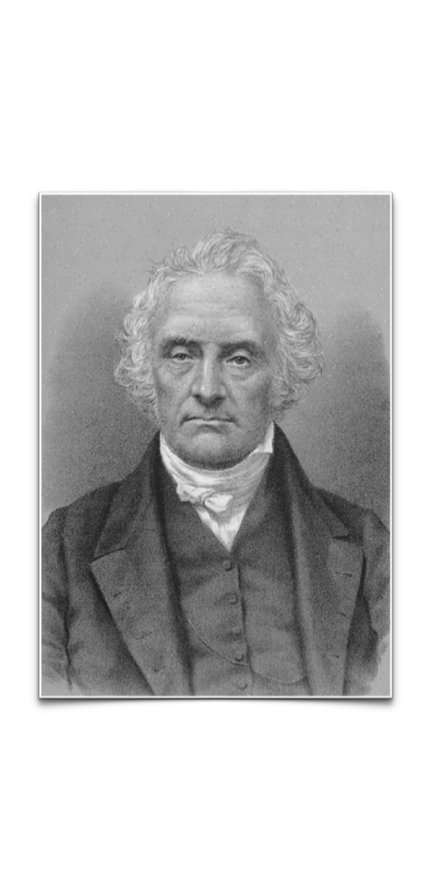
토마스 찰머스(Thomas Chalmers) (1780–1847)
장로교 목사 & 자연주의자
간격 이론
Notes:
Gap theory: there is a long period of time between Genesis 1:1 and Genesis 1:2
Source: http://www.leithhistory.co.uk/2010/01/30/thomas-chalmers-2/, accessed 2019 Jan 28

Slide 29
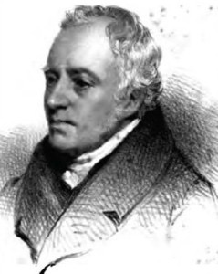
조지 스탠리 페이버(George Stanley Faber)
(1773–1854)
성공회 신학자
날-시대 이론
Notes:
Day-age theory: the days of Genesis 1 are figurative of long periods of time (millions of years)
photo: http://atlantipedia.ie/samples/tag/ignatius-donnelly/, accessed 2016 Jan 9

Slide 30
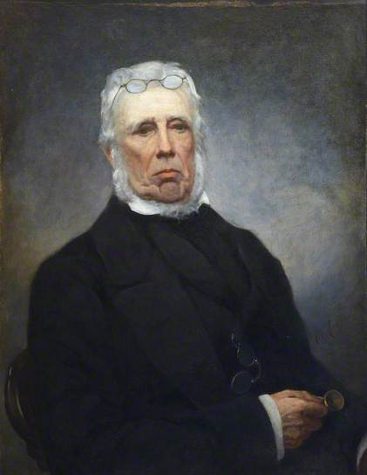
존 플레밍(John Fleming)
(1785–1857)
장로교 목사 & 동물학자
전 지구적, 평온한 홍수
Notes:
Fleming published his idea in a journal article in 1826. He said the Bible describes a tranquil flood that didn’t displace the plants or even the soil and therefore would have left no geological evidence. Lyell exploited Flemings argument to say the same, especially noting that the dove found an “olive branch” (the Bible says “olive leaf”).
플레밍은 1826년 한 학술지에 자신의 생각을 발표했다. 그는 성경은 식물이나 토양을 대체하지 않은 고요한 대홍수를 묘사하고 있으며 따라서 지질학적 증거를 남기지 않았을 것이라고 말했다. 라이엘은 플레밍스의 주장을 활용하여 같은 말을 했는데, 특히 비둘기가 "올리브 가지"(성경에서는 "올리브 잎"이라고 쓰여 있다)를 발견했다는 점에 주목했다.
Photo: http://www.bbc.co.uk/arts/yourpaintings/paintings/professor-john-fleming-17851857-125652, accessed 2016 Jan 9, information about copyright in a link on this page. I have in my picture/creation folder under Fleming, John 1785-1857
A copyright free photo is at http://britishbryozoans.myspecies.info/gallery?f%5B0%5D=tid%3A3356, accessed 2016 Jan 9, which I have in my picture/creation folder under Fleming, John 1785-1857 B&W

Slide 31
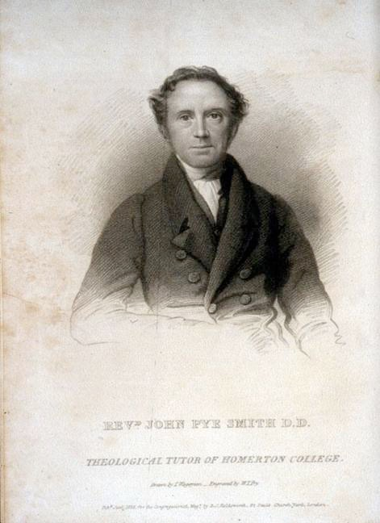
존 파이 스미스(John Pye Smith)
(1774–1851)
회중교 신학자
지역적 홍수
Notes:
Local flood = localized in the Mesopotamian Valley of the Tigris and Euphrates rivers (modern-day Iraq)
Source: my slide

Slide 32
자유주의 신학자
창세기 1–11장은 신화이다.

Slide 33
초기 1800년대: 오랜 지구 지질학과의 타협
1810년대 간격 이론
1820년대 날-시대 이론
전 지구적 평온한 홍수
1830년대 지역적 홍수 이론
창세기는 신화다.

Slide 34
초기 1800년대: 성경에 신실함
1820–50 젊은 지구 창조론
(“성경적인 지질학자”)

Slide 35
토론의 본성
철학적 & 종교적
세계관 충돌

Slide 36
하나님
하나님
천지 만물
천지 만물
천지 만물
이신론
무신론
기독교
Notes:
Diagrams from Wayne Grudem, Systematic Theology (1994), p 268.

Slide 37
오랜 지구 신학
허턴: 이신론자 또는 무신론자
퀴비에: 이신론자 또는 모호한 유신론자
라이엘: 이신론자 또는 유니테리언
Notes:
And many Christians who were influenced by these writers became semi-deists (준이신론자) in their thinking about the world.
유일신론(Monotheism)”에서 유대교의 단일신론(Henotheism)

Slide 38
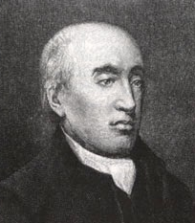
“지구의 과거 역사는 현재 일어나고
있는 보이는 현상에 의해 설명되어야만 한다... 지구상에 자연적이지 않은 힘은 적용되지 않아야 하고, 우리가 원리를 알고 있는 작용 외에는 허용되지 않아야 한다.“
James Hutton, quoted in Arthur Holmes, Principles of Physical Geology, 2nd ed. (Edinburgh, Scotland: Thomas Nelson and Sons Ltd., 1965), pp. 43–44.
Notes:
“The past history of our globe must be explained by what can be seen to be happening now. ... No powers are to be employed that are not
natural to the globe, no action to be admitted except those of which we know the principle.”
"지구의 과거 역사는 현재 일어나고 있는 보이는 현상에 의해 설명되어야만 한다. … 지구상에 자연적이지 않은 힘은 적용되지 않아야 하고, 우리가 원리를 알고 있는 작용 외에는 허용되지 않아야 한다.“
Original source of last part of quote is James Hutton, Theory of the Earth (Edinburgh: William Creech, 1795), Vol. 2, p 547. I could not find the first part of the quote in Hutton’s vol. 1 or vol. 2. I also didn’t find the first part of the quote in Hutton’s 1788 article.
But the statement clearly reflects Hutton’s view.
“우리 지구의 과거 역사는 현재 일어나고 있는 보이는 현상에 의해 설명되어야만 하고, 우리가 알고 있는 원리를 제외한 지구에 자연적이지 않은 어떠한 힘도 개입되어서는 안 된다.” 그가 지질학적 논리를 통해 배제한 것은 무엇입니까? 그는 창조를 배제했습니다. 그가 이 문장에 대해 쓸 때, 창조는 일어나고 있지 않았습니다. 그러므로 창조는 자연스러운 것이 아니었습니다. 창조는 초자연적인 것이었습니다. 하나님께서 그의 능력으로 만드시는 것들 말입니다. 또 무엇을 배제했습니까? 노아의 대홍수를 배제했습니다. 노아의 대홍수는 Hutton이 이 문장을 기록할 때 일어나고 있지 않으므로 자연적인 현상은 아니었던 것이죠.

Slide 39
왜냐하면, 이 땅(지구)의 목적은 분명히 동식물의 삶이 지속되도록 하는 것인지, 이것들을 파괴하려는 것이 아니기 때문이다.”
“그러나, 확실히, 일반적인 홍수들은 지구에 대한 이론에서 차지할 수 있는 부분은 하나도 없다.”
현재는 과거의 열쇠이다.
James Hutton, Theory of the Earth (Edinburgh: William Creech, 1795), vol. 1, p. 273.
Notes:
“But, surely, general deluges form no part of the theory of the earth; for, the purpose of this earth is evidently to maintain vegetable and
animal life, and not to destroy them.”
“그러나, 확실히, 일반적인 홍수들은 지구에 대한 이론에서 차지할 수 있는 부분은 하나도 없다.” 왜냐하면, 이 땅(지구)의 목적은 분명히 동식물의 삶이 지속되도록 하는 것인지, 이것들을 파괴하려는 것이 아니기 때문이다.”
Quoted in Arthur Holmes, Principles of Physical Geology, (UK: Thomas Nelson & Sons Ltd., 1965), pp. 43–44.
일반적인 대홍수가 지구에 대한 이론에서 차지할 수 있는 부분은 어디에도 없다.” 왜 그런가요 허턴씨? 역사에 전지구적 대홍수가 있을 수 없는 이유는 무엇인가요?” 그는 이렇게 답변합니다. “왜냐하면 이 땅의 목적은 분명히 동식물의 삶이 지속되도록 하는 것인지, 이것들을 파괴하려는 것이 아니기 때문이다.”

Slide 40
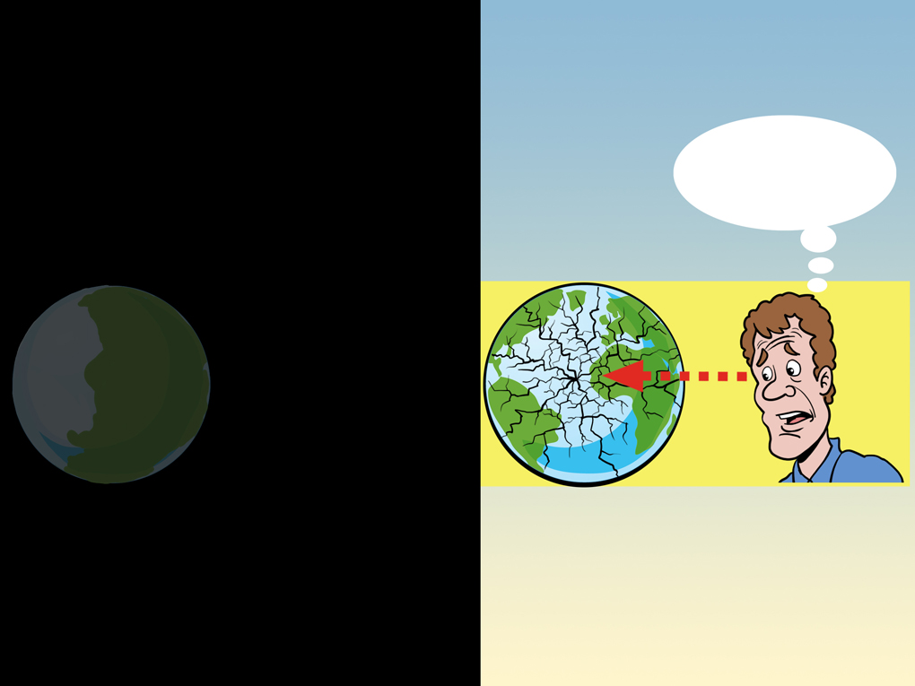
현재는 과거의 열쇠가 아니다.
과거?
과거
세계
현재
세계

Slide 41
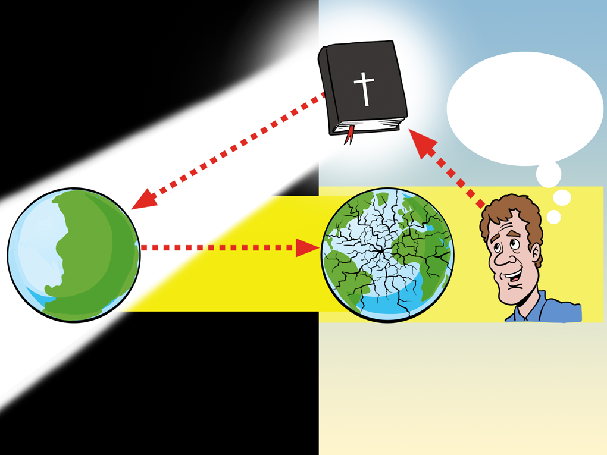
전지전능하시고 목격자 이신 창조주의 100% 절대 무오한 기록!
성경
Holy Bible
과거와 현재!
과거
세계
현재
세계
계시(성경)는 과거와 현재의 열쇠이다!

Slide 42
19세기 초기 지구 역사에 관한 견해
격변설자 견해 (예: 퀴비에)
SB
C
C
C
C
P
(수억 년)
현재는 과거의 열쇠이다.
동일과정설 (예: 허튼, 라이엘)
SB?
P
(수억 년)
성경적/정통적 견해 (성경에 입각한 지질학자)
계시(성경)가 과거와 현재의 열쇠이다!
SCW
F
P
(약 6000년)
Notes:
SB = Supernatural Beginning
C = Catastrophe
P = Present (today, our times)
SCW = Supernatural Creation Week
F = Flood (Noah’s)

Slide 43
“나는 모든 형태의 진리에 있어서 과학과 마찬가지로 계시(성경을 의미)를 위해서도, 마치 성경이 존재하지 않는 것처럼 여기고, 물리적인 부분의 지질학적 조사가 이루어져야 한다고 말한 숙련된 지질학자이자 훌륭한 저자의 관찰의 무게에 늘 강력한 인상을 받았다.”
Charles Lyell, quoted in M.J.S. Rudwick, “Charles Lyell Speaks in the Lecture Theatre,” Brit. J. Hist. Sci., IX:2:32 (July 1976): 150.
Notes:
Quote from Lyell’s lecture at King’s College London, 4 May 1832
“I have always been strongly impressed with the weight of an observation of an excellent writer and skillful geologist who said that ‘for the sake of revelation as well as of science—of truth in every form—the physical part of Geological inquiry ought to be conducted as if the Scriptures were not in existence.’”
"나는 모든 형태의 진리에 있어서 과학에 대해서뿐만 아니라 계시로 말미암아 지질학적 탐구의 물리적 부분은 마치 성경이 존재하지 않는 것처럼 행해져야만 한다고 말한 뛰어난 작가이자 숙련된 지질학자의 관찰의 무게에 항상 강한 인상을 받았다.“

Slide 44
그의 말을 빌리자면, 라이엘은
“모세로부터 [지질학이란] 학문을 해방”시키기 원하였다.
하나님의 목격 증언을
침묵시키다!
Charles Lyell, quoted in Katherine Lyell, Life, Letters and Journals of Sir Charles Lyell, Bart. (London: John Murray, 1881), vol. 1, p. 268.
Notes:
The quote is from Lyell’s letter on 14 June 1830 to fellow uniformitarian geologist, George Poulett Scrope (also a member of Parliament), whom Lyell was encouraging and instructing on how to write his article for the Quarterly Review to accomplish what Lyell prescribed above so that the British church leaders would accept the millions of years and reject Genesis.
In his words, Lyell wanted to
“free the science [of geology] from Moses.”

Slide 45
동일과정설 자연주의
존재하는 것은 자연뿐이다.
모든 것은 시간과 우연, 그리고 물질에 작동하는 자연법칙에 의하여 설명할 수 있고, 실제로 설명 되어야만 한다.
지질학적 변화의 과정은 오늘날과 동일한 속도, 빈도 및 힘으로 과거에 항상 작용되어 왔다.
Notes:
Nature is all that exists.
Everything can, and indeed must, be explained by time plus chance plus the laws of nature working on matter.
Processes of geological change have always been operating in the past at the same rate, frequency and power as today.

Slide 46
19세기 초기 지구 역사에 관한 견해
성경적/전통적 견해 (성경적 지질학자)
SCW
F
P
(약 6000년)
격변설자 견해 (예: 퀴비에, 스미스)
SB
C
C
C
C
C
P
(수억 년)
동일과정설 견해 (예: 허턴, 라이엘)
SB?
P
(수억 년)
Notes:
(it needs to check animation order)
Both old-earth views were based on naturalistic assumptions and a denial of the Word of God.

Slide 47
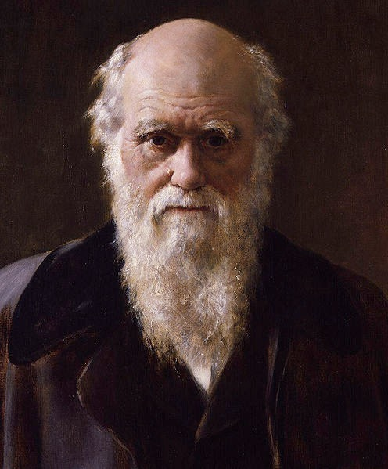
“나는 항상 내 책들의 절반은 라이엘의 머리에서 나온 것 같이 느낀다. 그리고 내가 이것을 결코 충분히 인식하지도 못하고, 또한 많은 말을 하지 않으면서도 인식할 수 있는 법을 알지 못한다고 느낀다. 왜냐하면 나는 항상 [지질학]의 원리의 커다란 장점은 그 책이 생각의 전체적인 논조를 바꾸었다는 것이고, 따라서 라이엘이 결코 보지 못한 것을 볼 때에도 여전히 부분적으로는 그의 눈을 통해 본다고 생각했기 때문이다.”
1844년 8월 29일
Charles Darwin, The Correspondence of Charles Darwin, Vol. 3 (Cambridge, UK: Cambridge Univ. Press, 1987), p. 55.
Notes:
Letter 772, to his good friend Leonard Horner, 29 Aug. 1844. Darwin’s books on geology up to this point included:
Letters on Geology (1835)
Journal of researches into the geology & natural history of the various countries visited by H.M.S. Beagle (1839)
The structure and distribution of coral reefs (1842)
Geological observations on the volcanic islands visited during the voyage of H.M.S. Beagle (1844)
photo: Wikimedia.org. This work is based on a work in the public domain. It has been digitally enhanced and/or modified. This derivative work has been (or is hereby) released into the public domain by its author, D. Coetzee. This applies worldwide. In some countries this may not be legally possible; if so, D. Coetzee grants anyone the right to use this work for any purpose, without any conditions, unless such conditions are required by law.
“I always feel as if my books came half out of Lyell's brains and that I never acknowledge this sufficiently, nor do I know how I can, without saying so in so
many words—for I have always thought that the great merit of the Principles [of Geology], was that it altered the whole tone of one's mind & therefore that when seeing a thing never seen by Lyell, one yet saw it partially through his eyes.”
"나는 항상 내 책들의 절반은 라이엘의 머리에서 나온 것 같이 느끼고, 내가 이것을 결코 충분히 인식하지도 못하고, 또한 많은 말을 하지 않으면서도 인식할 수 있는 법을 알지 못한다고 느낀다. 왜냐하면 나는 항상 [지질학]의 원리의 커다란 장점은 그 책이 생각의 전체적인 논조를 바꾸었다는 것이고, 따라서 라이엘이 결코 보지 못한 것을 볼 때에도 여전히 부분적으로는 그의 눈을 통해 본다고 생각했기 때문이다.”
“나는 항상 내 책들의 절반은 라이엘의 뇌에서 온 것 같이 느끼고, 내가 사실에 대해 충분히 인식하지 못했었다. 또한 많은 말을 할 필요 없이 나는 항상 그의 저서 ‘지질학 원리’의 커다란 장점으로 그 책이 생각의 전체적인 논조를 바꾸었다는 것이다. 따라서 라이엘이 보지 못한 것을 볼 때에도 여전히 부분적으로는 그의 눈을 통해 본다는 사실을 충분히 인지할 수 있는 방법조차 알지 못한다.” 이 말을 할 당시는 찰스 다윈이 그의 유명한 저서 “종의 기원”을 쓰기 15년 전입니다.

Slide 48
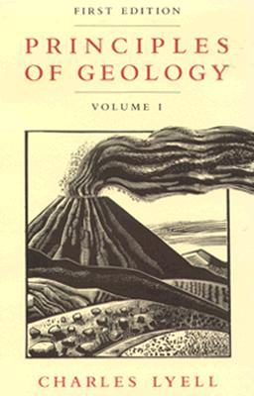
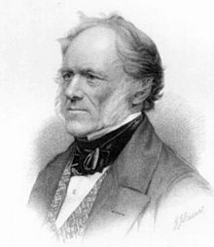
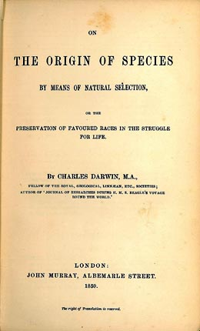
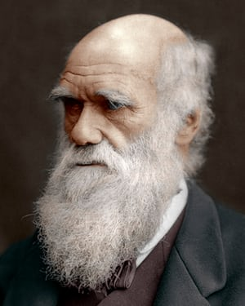
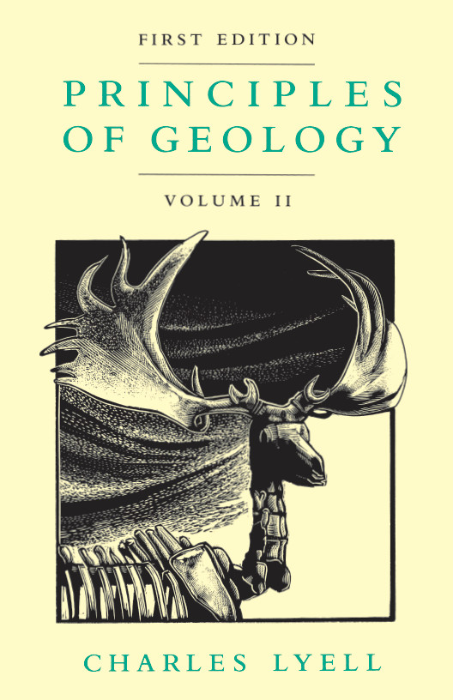
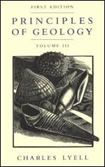
1830-33
1859

Slide 49
하나님의 말씀이 진리이다
성경적 안경
라이엘의 <지질학의 원리>
다윈의 <종의 기원>
진화론적 안경

Slide 50
하나님의 말씀이 진리이다
성경적 안경
수십억 년
수백만 년
진화론적 안경

Slide 51
오랜 지구 지질학자
기독교인
자연주의적 가정(Assumptions)
성경적 가정(Assumptions)

Slide 52
중립
지역

Slide 53
그러나 그는 아직 그의 자연주의적 가정을 이용한다!
Neutral
Ground
중립
지역

Slide 54
Neutral
Ground
중립
지역

Slide 55
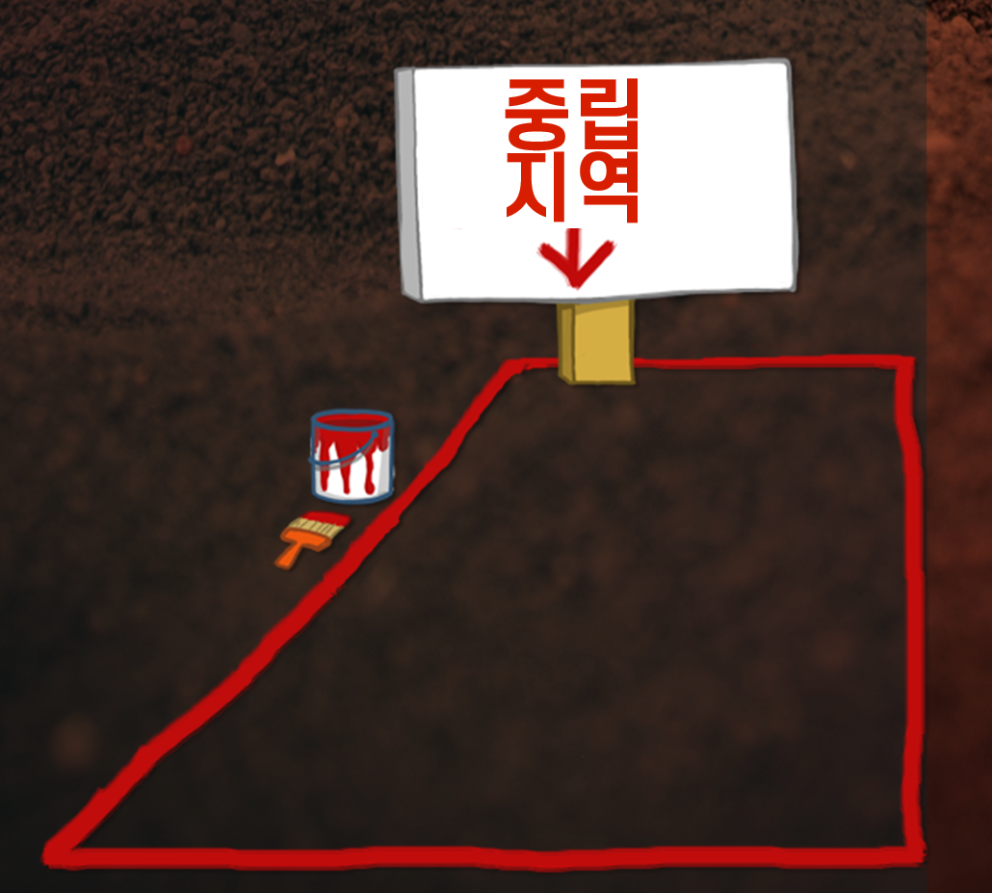
이겼다!

Slide 56
실험 과학 vs 기원 과학
세계관은 매우 중요하다!

Slide 57
자연주의적
가정(Assumptions)
성경적
가정(Assumptions)
사실
이것은 세계관의 전쟁이다!
암석과 화석
오랜 지구
전 지구적 대홍수 부정
젊은 지구
전 지구적 대홍수

Slide 58
디도데전서 6장 20–21절
20 디모데야 망령되고 헛된 말과 거짓된 지식의 반론을 피함으로 네게 부탁한 것을 지키라
21 이것을 따르는 사람들이 있어 믿음에서 벗어났느니라 은혜가 너희와 함께 있을지어다
Notes:
20. O Timothy, guard what was entrusted to you, avoiding worldly and empty chatter and the opposing arguments of what is falsely called “knowledge”—
21. which some have professed and thus gone astray from the faith. Grace be with you.
“Science” (from the Latin, scientia, meaning knowledge) is the Greek, gnosis, meaning knowledge.
NASB

Slide 59
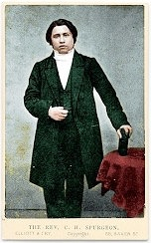
“나에게 태초의 시작이 언제였는지 말해 줄 수 있는 사람이 있는가? 수 년 전까지 우리는 아담이 나오고 나서 세상이 시작되었다고 생각하였다.”
C.H. Spurgeon, “Election” (1855), The New Park Street Pulpit (Pasadena, TX: Pilgrim Publ. 1990), vol. 1, p. 318.
Notes:
“Can any man tell me when the beginning was? Years ago we thought the beginning of this world was when Adam came upon it;”
"태초가 언제였는지 어떤 사람이 나에게 말해줄 수 있을까? 수 년 전에 우리는 이 세상의 시작이 아담이 나타났을 때였다고 생각했다.
Charles Haddon Spurgeon (1834-92) was 21 years old when he preached this sermon.
This is at the beginning of his third point that divine election is ETERNAL.
https://www.spurgeon.org/resource-library/sermons/election#flipbook/

Slide 60
“그러나 우리는 하나님께서 수천 년 전 인간이 살기에 적합하도록 카오스물질을 예비하셨고, 그 위에 여러 종족의 피조물을 살도록 하셨음을 알게 되었다. 그리고 그 피조물을 하나님께서 인간으로 만드시려고 시도하시기 전에 죽어서 그 분의 작품과 놀라운 솜씨의 흔적을 남겼을 지도 모른다. .”
C.H. Spurgeon, “Election” (1855), The New Park Street Pulpit (Pasadena, TX: Pilgrim Publ. 1990), vol. 1, p. 318.
Notes:
“but we have discovered that thousands of years before that God was preparing chaotic matter to make it a fit abode for man, putting races of creatures upon it, who might die and leave behind the marks of his handiwork and marvelous skill, before he tried his hand on man.”
Charles Haddon Spurgeon (1834-92) was 21 years old when he preached this sermon.
This is at the beginning of his third point that divine election is ETERNAL.
https://www.spurgeon.org/resource-library/sermons/election#flipbook/
Spurgeon was indeed opposed to liberal theology invading the church and he was opposed to evolution, at least human evolution. But he was compromised with the idea of millions of years of earth history proclaimed as truth by the geologists of his day. He showed this in his 1855 sermon and in a sermon 21 years later in 1876. There is no evidence from his writings that I am aware of that he ever recanted these accommodations with old-earth geology.
C.H. Spurgeon, “Christ, the Destroyer of Death” (a sermon preached on 17 Dec. 1876 at the Metropolitan Tabernacle), Metropolitan Tabernacle Pulpit, vol. 22 (1876), Sermon 1329, p. 697-708 (quotes from 697-699)
In commenting on his text, “The last enemy that shall be destroyed is death” (1 Corinthians 15:26), Spurgeon is so theologically and biblically sound:
“… if all things must be put under the feet of the man Christ Jesus, then every form of evil must be conquered by him, and death among the rest. … death itself must ultimately be overcome. … Death is the child of our direst foe … the manifest enemy of man … Death is an alien in this world; it did not enter into the original design of the unfallen creation, but its intrusion mars and spoils the whole thing. It is no part of the Great Shepherd’s flock, but it is a wolf which cometh to kill and to destroy. … Death is a fierce invader of the realms of life, and where it comes it fells down every good tree, stops all wells of water, and mars every good piece of land with stones.” (pp. 697-699)
But sandwiched between these comments is this reasoning below as a result of accepting the geological claims of millions of years.
“Geology tells us that there was death among the various forms of life from the first ages of the globe’s history, even when as yet the world was not fitted up as the dwelling of man. This I can believe and still regard death as the result of sin. If it can be proved that there is such an organic unity between man and the lower animals that they would not have died if Adam had not sinned, then I see in those deaths before Adam the antecedent consequences of a sin which was then uncommitted. If by the merits of Jesus, there was salvation before He had offered His atoning sacrifice, I do not find it hard to conceive that the foreseen demerits of sin may have cast the shadow of death over the long ages which came before man’s transgression. Of that we know little, nor is it important that we should, but certain it is that as far as this present creation is concerned, death is not God’s invited guest, but an intruder whose presence mars the feast.” (pp. 698-699)
Spurgeon’s view is actually very similar to the old-earth theodicy of William Dembski today (though Dembski shows no knowledge of Spurgeon’s position). But the comparison Spurgeon and Dembski make to Jesus to justify millions of years of death, disease, violence and extinction in the animal world before Adam is fallacious. Jesus didn’t actually die in time-space reality before his crucifixion in AD33. People before that time will be saved on the judgment day because of their faith in that for-them future event and God’s promises related to it, just as believers after His death on the cross will be saved because of their faith in that for-them past event.
In contrast, in the old-earth view that Spurgeon is advocating, the animals actually did die in time-space history before the historical fall of Adam. And the Scriptures nowhere teach that man’s sin had retroactive effects. The effects always follow the Fall. Also, it is extremely difficult to see how, if those animal deaths were pre-fall consequences of the Fall, God could call His creation “very good.” But furthermore, who introduced death into God’s creation before man was created and sinned, if God didn’t? Death didn’t intrude itself to mar and disfigure God’s creation.
The only theoretically possible culprit is Satan. But since he is a created being like all the rest of the angels, he must have been good during the “very good” creation week and during God’s holy Sabbath day. In fact, Ezekiel 28:12-19 indicates that Satan was in the Garden of Eden before he fell in pride and was cast to the earth. So the fall of Satan must have happened very soon after the 7th day of history. For these reasons we must conclude that Spurgeon’s response to the claims of the geologist was not carefully thought through, but was more a “quick fix” knee-jerk reconciliation.
Spurgeon was a “child of his time” and by 1876 when he said this in one of his sermons there were very few, if any, young-earth creationists in the church. Essentially, the whole church had compromised with millions of years. Spurgeon was not well informed on science (especially geology) and didn’t think it was important to be well informed (as he implies above). This is because he failed to see that (and how) Genesis 1-11 and especially it’s teaching on the age of the earth, is profoundly foundational to the gospel. As Prof. Colin Russell, a noted British historian who has examined Spurgeon’s few brief statements on evolution and the age of the earth, has observed,
Apart from any ideological reasons for Spurgeon’s failure to launch a sustained onslaught on evolution, there was one supremely practical consideration that eliminated the subject almost completely from sermons, articles and books. To all the major evangelistic and pastoral concerns of his life it was, quite simply, a total irrelevance. [Colin Russell, Cross-currents: Interactions Between Science and Faith (Leicester: IVPress, 1985), p. 174]

Slide 61
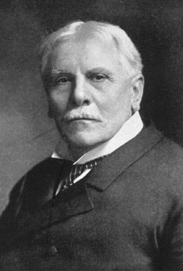
C.I. 스코필드(C.I. Scofield)
(1843–1921)
스코필드 주석성경
(1909)
간격 이론
“첫 번째 창조 행위는 시기를 알 수 없는 과거를 나타내고, 이것은 모든 지질학적 연대들에 대한 여지를 제공한다.”
Notes:
That statement is all Scofield said about the gap (1917 edition). No argument, nothing. Just a bald assertion. The 1967 edition said at v. 1, “Scripture gives no data for determining how long ago the universe was created.” At v. 2, it gives two weak statements for the gap theory.
The picture: http://www.creationdays.dk/C.%20I.%20Scofield/0.php
Scofield Reference Bible (revised in 1967 and still in print) has been used by tens of millions of Christians worldwide, many of whom act as if Scofield’s notes are as inspired as the Biblical text.
“The first creative act refers to the dateless past, and gives scope for all the geologic ages.”

Slide 62
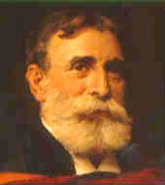
프린스턴 신학교
찰스 핫지 (1797–1878)
오랜 지구
A.A. 핫지 (1823–1886)
유신론적 진화론??
B.B. 워필드 (1851–1921)
유신론적 진화론?
Notes:
C. Hodge (1797-1878)—initially favored gap theory, then by 1860 he favored the day-age view.
He was adamantly opposed to Darwinism, but not to theistic evolution
In his 25-page chapter on the doctrine of creation (Systematic Theology, 1871, vol. 1, pp. 550–574), Hodge mentions 6 verses from Genesis, but he discusses none of the Biblical verses relevant to determining the length of the Creation days or the age of the earth. In a couple of sentences he mentions the young-earth view and the gap theory, but gives no arguments against those views. Rather he has several pages defending the day-age view (mostly by a lengthy quote by an OEC geologist [Dana]), but without using any Scripture from Genesis!
A.A. Hodge toyed with belief in evolution, open to gap or day-age but not sure if Gen. 1-11 was history
B.B. Warfield (1851-1921) open to theistic evolution, and even toyed with the idea that maybe, just maybe, human evolution (under God’s providential control, of course) could be harmonized with the Genesis 2 account of the origin of man
See Joseph Pipa & David Hall, eds., Did God Create in Six Days? (Taylor, SC: Southern Presbyterian Press, 1999), pp. 5-15. All the contributing authors to this book were Reformed.

Slide 63
1915 –2001년
Notes:
After Princeton he continued preaching with the National Council of Churches. He had increasing health problems, esp. chest pains. A doctor said there was nothing physically wrong with him and suggested that the symptoms were the result of his inner conflict about doubting Scripture even as he preached it to others.
1957—left the ministry to become a secular journalist and author
2001—died as an atheist after suffering from Alzheimer’s disease.

Slide 64
“나는 인간적 속성을 가진 신은 없다고 믿는다 – 성경적 의미의 하나님은 존재하지 않는다 – 그러나 생명체는 끝이 없는 진화론적 힘의 결과물이며 수십억 년에 걸쳐 현재의 과도기적 상태에 도달한 것이라고 믿는다.”
Charles Templeton, Farewell to God (Toronto: McClelland & Stewart, 1996), p. 232.
Notes:
“I believe that there is no supreme being with human attributes—no God in the biblical sense—but that life is the result of timeless evolutionary forces, having reached its present transient state over millions of years.”
나는 인간적 속성을 가진 하나님은 존재하지 않는다고 믿는다-성경적 의미의 하나님이 안계신다는 뜻이다-그리고 삶은 영원한 진화적 작용에 의한 결과물이고, 수억년을 거쳐 현재의 일시적 상태에 도달한 것이라 믿는다.

Slide 65
프린스턴 신학교
찰스 핫지 (1797–1878)
오랜 지구
A.A. 핫지 (1823–1886)
유신론적 진화론??
B.B. 워필드 (1851–1921)
유신론적 진화론?
찰스 템플턴 (1915–2001)
배교자
Notes:
C. Hodge (1797-1878)—initially favored gap theory, then by 1860 day-age, but was adamantly opposed to Darwinism, but not theistic evolution
In his 25-page chapter on the doctrine of creation (1871, vol. 1, pp. 550–574), Hodge mentions 6 verses from Genesis, but he discusses none of the Biblical verses relevant to determining the length of the Creation days or the age of the earth. In a couple of sentences he mentions the young-earth view and the gap theory, but no arguments against those views. Rather he has several pages defending the day-age view (mostly by a lengthy quote by an OEC geologist [Dana], but without using any Scripture from Genesis!
A.A. Hodge toyed with belief in evolution, open to gap or day-age but not sure if Gen. 1-11 was history
B.B. Warfield (1851-1921) open to theistic evolution, but not of man, but not sure
Based on Joseph Pipa & David Hall, Did God Create in Six Days? (Taylor, SC: Southern Presbyterian Press, 1999), pp 5-15.

Slide 66
“지구의 오랜 연대(수십 억년 설)가 비성경적이라고 믿는 그리스도인들은 역사적인 지질학의 어떠한 종류라도 그 타당성을 부정하는 것이고, 암석을 노아의 대홍수로 설명하기 보다는 순전히 기적의 산물이라고 주장하는 것과 다를 바가 없다. 이념적인 전제를 배제하고 지구에 대해 연구를 하면 지구가 오래되었다는 결론에 다다를 수밖에 없다.”
Davis Young, “The Discovery of Terrestrial History,” in Howard J. Van Till, Robert E. Snow, John H. Stek and Davis A. Young, Portraits of Creation (Grand Rapids: Eerdmans, 1990), p. 81.
Notes:
Young is Professor Emeritus of Geology at Calvin College in Michigan and son of the famous OT professor, E.J. Young, at Westminster Theological Seminary (1936-68).
“The Christian who believes that the idea of an ancient earth is unbiblical would do better to deny the validity of any kind of historical geology and insist
that the rocks must be the product of pure miracle rather than try to explain them in terms of the [Noahic] flood. An examination of the earth apart from ideological presuppositions is bound to lead to the conclusion that it is ancient.”
“지구의 오랜 연대(수십 억년 설을 이야기합니다)가 비성경적이라고 믿는 그리스도인들은 역사적인 지질학의 어떠한 종류라도 그 타당성을 부정하는 것이고, 암석을 노아의 홍수로 설명하기 보다는 순전히 기적의 산물이라고 주장하는 것과 다를 바가 없다. (예를 들면 하나님께서 기적으로 그랜드 캐니언을 만드셨다고 말입니다). 이념적인 전제를 제외하고 지구에 대해 연구를 하면 지구가 오래되었다는 결론에 다다를 수밖에 없다.”

Slide 67
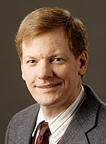
“나는 지구의 나이에 대한 추산을 비롯한 지질학자들의 인정받는 이론들을 불신할 이유가 없다고 결론 내린다. 내가 아는 한 그들이 틀렸을 수도 있다. 그러나 그들이 틀렸다면, 그것은 그들이 철학적 전제를 부당하게 몰래 끼워 넣었기 때문이 아니다.”
C. John Collins, Science and Faith: Friends or Foes? (Wheaton: Crossways, 2003), p. 250.
Notes:
“I conclude, then that I have no reason to disbelieve the of the geologists, including their estimate for the age of the earth. They may be wrong, for all I know; but if they are wrong, it’s not because they have improperly smuggled philosophical assumptions into their work.”
“나는 지구의 나이에 대한 추산을 비롯한 지질학자들의 인정받는 이론들을 불신할 이유가 없다고 결론 내린다. 내가 아는 한 그들이 틀렸을 수도 있다. 그러나 그들이 틀렸다면, 그것은 그들이 철학적 전제를 부당하게 몰래 끼워 넣었기 때문이 아니다.”
OT prof at Covenant Theological Seminary in St. Louis
Editor of the OT notes in the ESV Study Bible
Picture: http://www.wts.edu/stayinformed/view.html?id=1225, accessed 2013 Mar 4

Slide 68
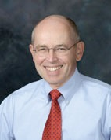
“"우리가 내리는 결론은 잠정적이긴 하지만, 우리가 이해하는 현 시점에서, 성경은 (꼭 그런 것은 아니지만) 젊은 지구 관점을 뒷받침하는 것으로 볼 때 더 쉽게 이해되는 것 같다. 반면, 피조계에서 관찰 가능한 사실들은 오랜 지구 관점을 점점 더 선호하는 것 같다."
Wayne Grudem, Systematic Theology (Grand Rapids: Zondervan, 1994), p. 307.
Notes:
As of 2016 April 24, the text has been translated into 12 major languages with 6 more in progress: http://www.waynegrudem.com/how-can-i-find-your-book-systematic-theology-in-other-languages/, accessed 2018 June 5.
“Although our conclusions are
tentative, at this point in our
understanding, Scripture seems to
be more easily understood to
suggest (but not to require) a
young-earth view, while the
observable facts of creation seem
increasingly to favor an old-earth view.”
. “우리가 내리는 결론은 잠정적이긴 하지만, 성경을 우리가 이해하는 바로는 젊은 지구 관점을 뒷받침하는 것처럼 보인다, 창조에 대해 관찰이 가능한 사실들은 점점 오랜된 지구에 대한 관점을 옹호하는 것처럼 보이기는 하지만 말이다.”

Slide 69
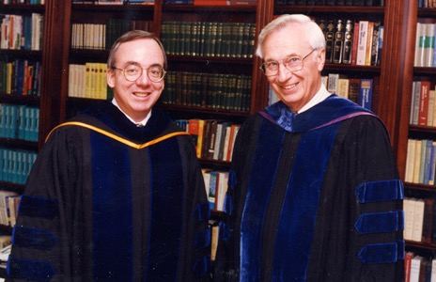
“현재 내가 가장 만족스럽게 생각하는 견해는 변형된 시대-날 이론이다. 간격 이론에는 너무 많은 해석학적 어려움이 뒤따르는 반면, 대홍수 이론은 지질학적 증거에 너무 큰 중압감을 수반한다.”
Millard Erickson, Christian Theology (Grand Rapids, MI: Baker Books, 1983), p. 382 (also 1998 [p. 407], also 2013 [p. 352]).
Notes:
Yet there is no evidence in his 1983 or 1998 (revised) and 2013 (revised) editions of his theology text that he has read young-earth creationist critiques of that supposed geological evidence. In fact he only refers to 2 YEC books, 1 from 1857 (Phillip Gosse’s Omphalos, mistakenly dated by Erickson at 1957), 1 from 1923 (a flood geology book by Adventist George McCready Price--Erickson ignored Whitcomb and Morris’s The Genesis Flood!). But he does refer to a number of OEC and ID books and authors.
picture of Erickson: http://www.uu.edu/dockery/tenyears/guests.htm, accessed 19 July 2013
“At present, the view which I find most satisfactory is a variation of the age-day theory. There are too many exegetical difficulties attached to the gap theory, while the flood theory involves too great a strain upon the geological evidence.”
"현재 내가 가장 만족스럽게 생각하는 견해는 변형된 날-시대 이론이다. 간격 이론에는 너무 많은 주석학적 어려움이 뒤따르는 반면, 대홍수 이론은 지질학적 증거에 너무 큰 중압감을 수반한다."

Slide 70
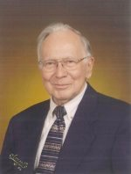
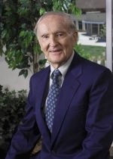
고든 루이스와 브루스 데머리스트는 날-시대 견해를 가지고 있으며 “궁극적으로, 확실한(responsible) 지질학이 창조의 ‘날들’의 길이를 정해야만 한다”고 결론 짓는다.
Gordon R. Lewis and Bruce A. Demarest, Integrative Theology (Grand Rapids: Zondervan, 1996), vol. 2, p. 29.
Notes:
Gordon Lewis and Bruce Demarest hold to the day-age view, concluding that
“ultimately, responsible geology must determine the length of the Genesis days.”
고든 루이스와 브루스 데머리스트는 날-시대 견해를 가지고 있으며 "궁극적으로 확실한 지질학이 창세기의 '날(욤)' 길이를 정해야만 한다"고 결론짓는다.

Slide 71
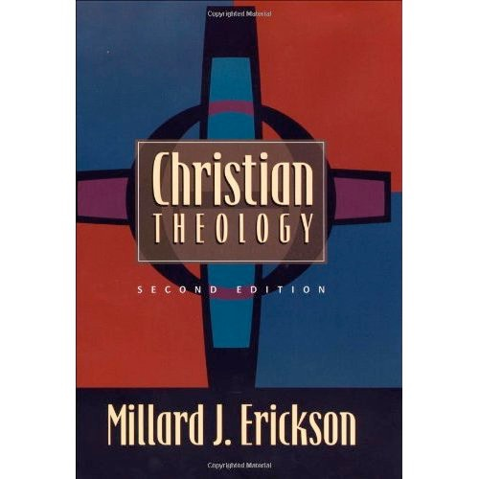
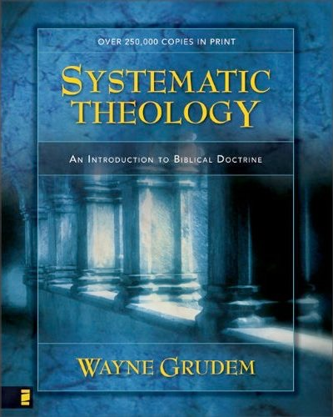
Millard Erickson
Wayne Grudem
Gordon Lewis &
Bruce Demarest
“Mortenson systematic”
www.AnswersInGenesis.org

Slide 72
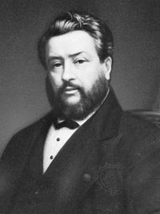
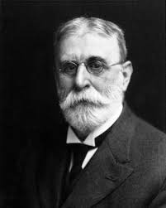
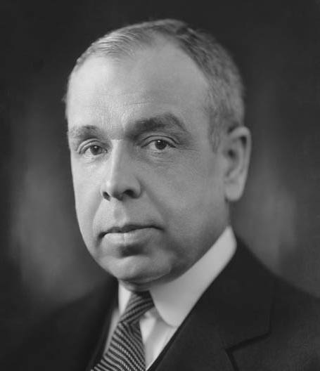
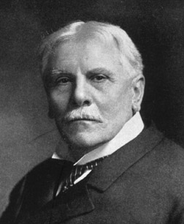
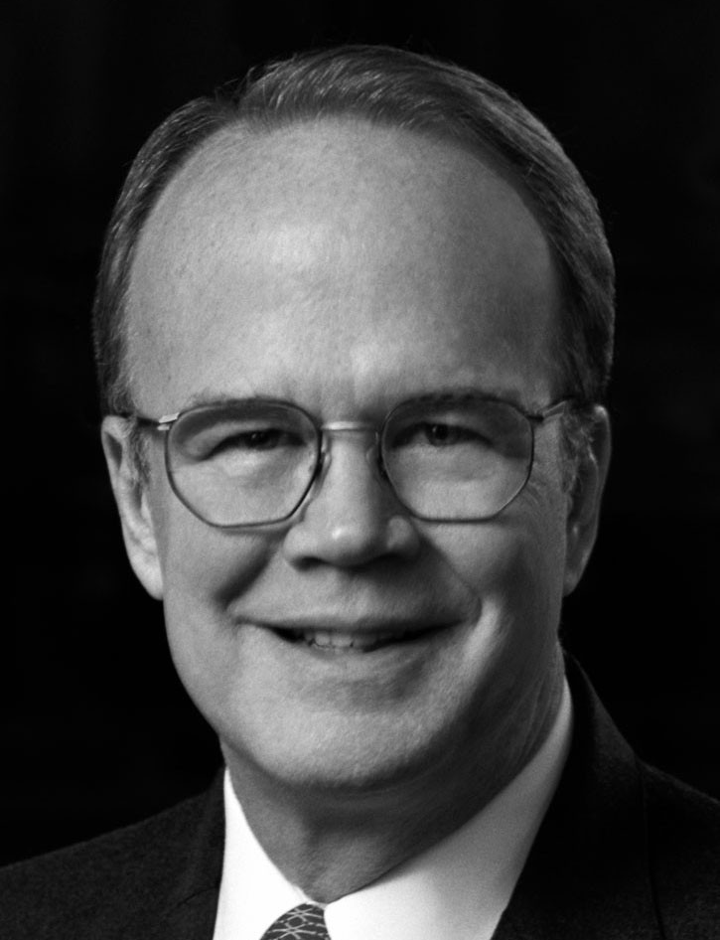
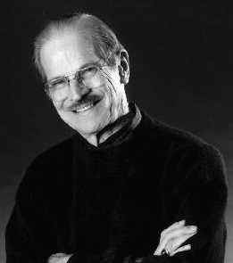
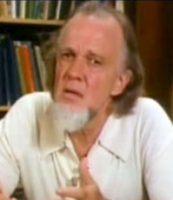
C.H. Spurgeon
B.B. Warfield
J.G. Machen
C. Hodge
C.I. Scofield
J.M. Boice
G. Archer
F. Schaeffer
J. V. McGee
B. Graham
J. Stott
Notes:
While some of these men believe that the whole creation was cursed at the Fall, they have not connected that belief to their view on the age of the earth.
EITHER they subtly or openly model or encourage the acceptance of millions of years,
OR they support people who are openly advocating the acceptance of millions of years and evolution.

Slide 73
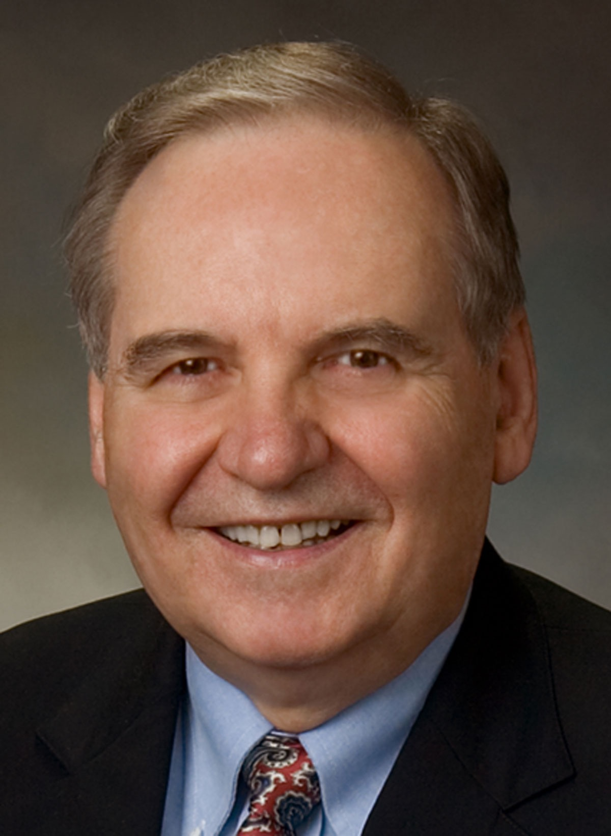
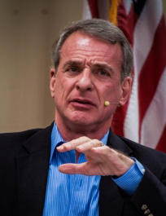
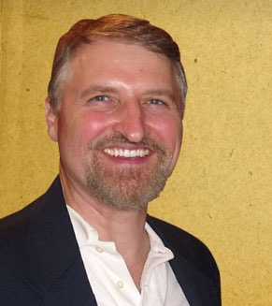
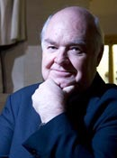
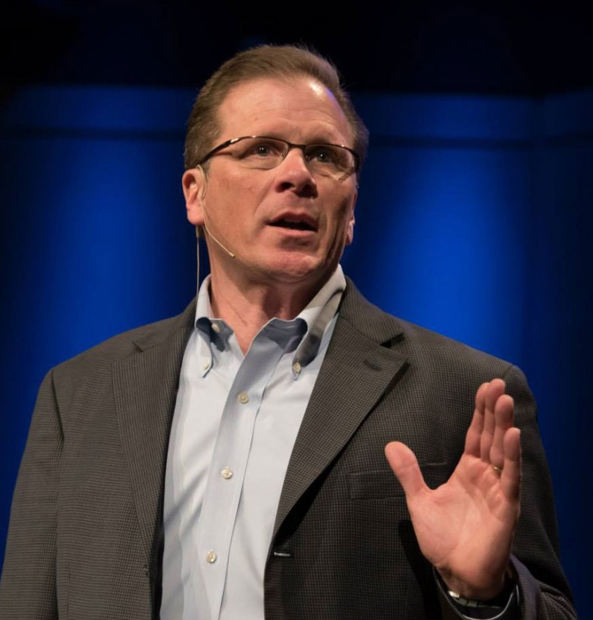
J.P. Moreland
W.L. Craig
N. Geisler
P. Copan
J. Lennox
H. Hanegraaff
G. Koukl
F. Turek
Notes:
While some of these men believe that the whole creation was cursed at the Fall, they have not connected that belief to their view on the age of the earth.
EITHER they subtly or openly model or encourage the acceptance of millions of years,
OR they support people who are openly advocating the acceptance of millions of years and evolution.
BIOLA and SES—schools with largest programs to train future apologists.

Slide 74
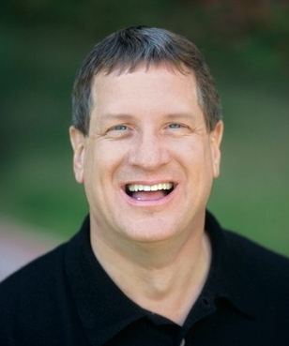
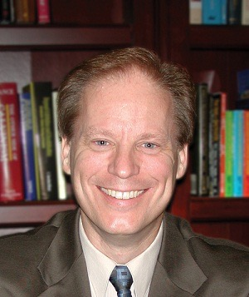
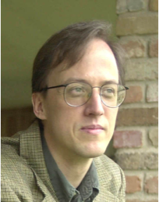
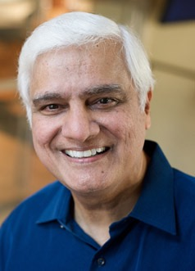
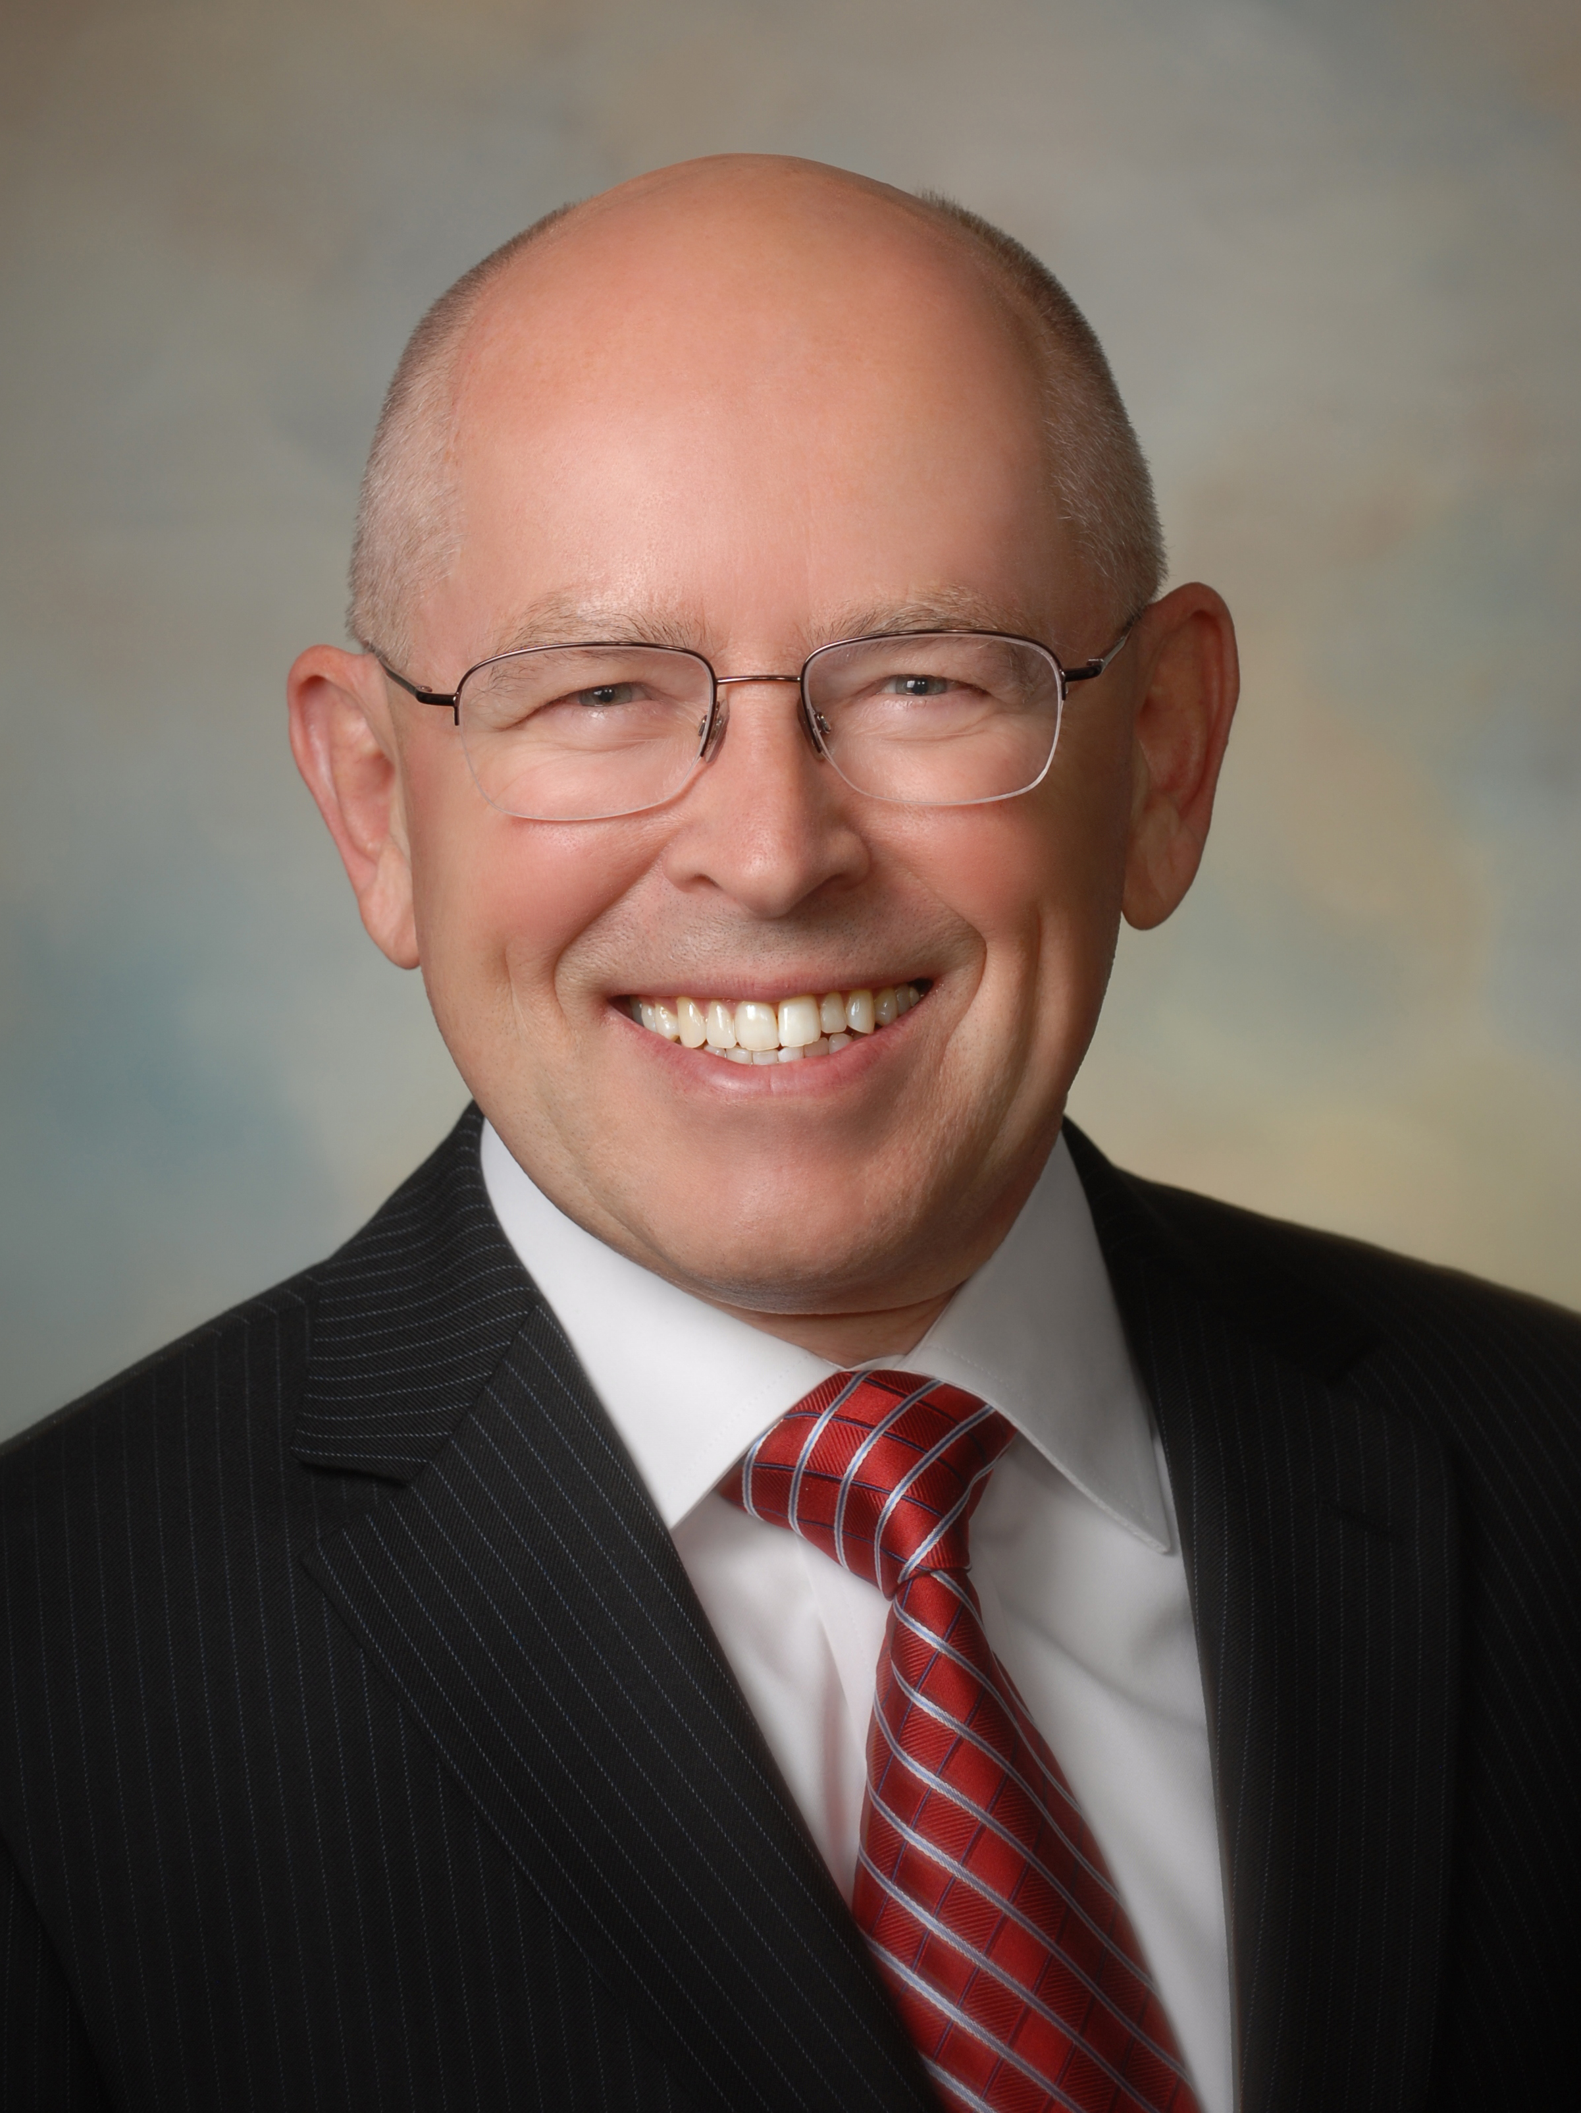
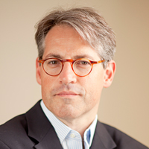
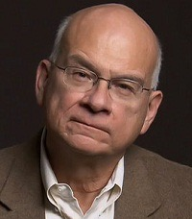
K. Keathley
W. Dembski
L. Strobel
C. John Collins
R. Zacharias
E. Metaxas
T. Keller
S. McDowell
W. Grudem
M. Erickson
Notes:
While some of these men believe that the whole creation was cursed at the Fall, they have not connected that belief to their view on the age of the earth.
EITHER they subtly or openly model or encourage the acceptance of millions of years,
OR they support people who are openly advocating the acceptance of millions of years and evolution.

Slide 75
B. Waltke
J. Piper
W. Kaiser
D.A. Carson
H. Ross
R.C. Sproul
M. Horton
S. Meyer
J.I. Packer
A. Stanley
Notes:
While some of these men believe that the whole creation was cursed at the Fall, they have not connected that belief to their view on the age of the earth.
EITHER they subtly or openly model or encourage the acceptance of millions of years,
OR they support people who are openly advocating the acceptance of millions of years and evolution.

Slide 76
우리는 삶에서 어떠한 “복음주의적 교황들”을 가지고 있으면 안 된다.
그리고
우리에게는 “복음주의적 추기경들의 대학”은 없다.
진실은 문화 안에서, 또는 교회 안에서 다반 수로 결정되는 것이 아니다!
Notes:
We shouldn’t have any “evangelical popes” in our lives
and
we don’t have an “evangelical college of cardinals.”
Truth is not determined by major vote—
in the culture, or in the church!
우리는 삶 속에서 어떠한 "복음주의적인 교황"도 없어야만 하고 "복음주의적인 대학의 추기경"도 없다.
진실은 다수결로 정해지는 것이 아니다. 세상에서든, 교회에서든!

Slide 77
예수님께로 오세요!
십자가로 와서
구원을 받으세요!

Slide 78
수억만 년

Slide 79
십자가에
안 맞았어!
창세기

Slide 80
창세기

Slide 81
이건 그저
부차적인 이슈야!
창세기

Slide 82
시편 11장 3절
터가 무너지면 의인이 무엇을 하랴
Notes:
NASB and NKJV

Slide 83
연대측정법
원인(Apemen)
진화론
빅뱅
수억만 년
창세기

Slide 84
진화론
연대측정법
원인 (Apemen)
수억만 년
창세기
빅뱅
Notes:
The rockets and explosions image and the words on the image can be moved to reveal the individual letters in “GENESIS.”
After clicking on the image, double-click on the words on the image to translate the words.

Slide 85
십자가에는 안 맞았어!
명중!
차
ㅅ
기
ㅔ
O
Notes:
Letters are in individual text boxes: G-E-N-E-S-I-S

Slide 86
하나님이 먹지 말라 하시더냐?
너희가 결코 죽지 아니하리라

Slide 87
고린도후서 11장 3절
뱀이 그 간계로 하와를 미혹한 것 같이 너희 마음이 그리스도를 향하는 진실함과 깨끗함에서 떠나 부패할까 두려워하노라
Notes:
NASB

Slide 88
불신앙
차
ㅅ
기
ㅔ
O

Slide 89
점진적 창조론
유신론적 진화론
간격 이론
날-시대 이론
차
ㅅ
기
ㅔ
O
구조 가설
Notes:
The rockets and explosions image and the words on the image can be moved to reveal the individual letters in “GENESIS.”
After clicking on the image, double-click on the words on the image to translate the words.

Slide 90
도덕
신학
역사
Notes:
The history is foundational to the theology and morality.
God is a God who acts and speaks in time-space history.
If the history is not true, then the theology and morality are called into question.

Slide 91
창조
사역
창세기

Slide 92
연대측정법
원인
진화론
빅뱅
수억만 년
창조
사역
창세기

Slide 93
연대
진화론
연대측정법
원인
수억만 년
빅뱅
창조
사역
창세기

Slide 94
연대
경고! 경고! 경고!
진화론
연대측정법
원인
수억만 년
빅뱅
창조
사역
창세기

Slide 95
예수님께로 오세요!
십자가로 와서
구원을 받으세요!
Creation
창조
Ministry
사역
창세기

Slide 96
고린도후서 10장 4–5절
4 우리의 싸우는 무기는 육신에 속한 것이 아니요 오직 어떤 견고한 진도 무너뜨리는 하나님의 능력이라 모든 이론을 무너뜨리며
5 하나님 아는 것을 대적하여 높아진 것을 다 무너뜨리고 모든 생각을 사로잡아 그리스도에게 복종하게 하니
Notes:
4 For the weapons of our warfare are not of the flesh, but divinely powerful for the destruction of fortresses.
5 We are destroying speculations and every lofty thing raised up against the knowledge of God, and we are taking every thought captive to the obedience of Christ.
NASB

Slide 97
“오늘날 20세기의 불가지론적이고 회의적인 관점의 원인은 아마도 그 어떠한 견해보다 자연에 대한 다윈주의적 견해일 것이다.”
Michael Denton, Evolution: A Theory in Crisis (London: Burnett Books, 1985), p. 358.
Notes:
“Today it is perhaps the Darwinian view of nature more than any other that is responsible for the agnostic and skeptical outlook of the twentieth century.”
Denton is medical doctor and PhD molecular biologist.
At the time of his book, he was an agnostic regarding the existence of God.

Slide 98
“[다윈주의적] 변혁은
지구가 단지 6000년 전에
창조 되었다는 것보다 매우 오래
되었다는 것이 노골적으로 드러났을 때에 시작되었다.
이러한 발견은 눈사태를 일으킨 눈덩이였다.”
Ernst Mayr, “The Nature of the Darwinian Revolution,” Science, vol. 176 (2 June 1972), p. 988.
Notes:
“The [Darwinian] revolution began when it became obvious that the earth was very ancient rather than having been created only 6000 years ago. This finding was the snowball that started the whole avalanche.”
Mayr (1904-2005, died at age 100), Harvard zoologist
Picture from http://library.mcz.harvard.edu/history/images/mayr.jpg, accessed 19 Feb. 2004

Slide 99
창세기 1-11장

Slide 100
시편 40장 4절
여호와를 의지하고 교만한 자와 거짓에 치우치는 자를 돌아보지 아니하는 자는 복이 있도다
잠언 29장 25절
사람을 두려워하면 올무에 걸리게 되거니와 여호와를 의지하는 자는 안전하리라
Notes:
Psa. 40:4 (Engl. Ch/vs)
How blessed is the man who has made the LORD his trust, and has not turned to the proud, nor to those who lapse into falsehood.
Pvov. 29:25
The fear of man brings a snare, but he who trusts in the Lord will be safe.
NASB, except that in Prov. 29:25 is says “exalted” in place of “safe” since the Hebrew word has both connotation. The person who trusts in the Lord will be exalted or lifted high up out of a snare.

Slide 102
Answers Book 1, 2, 3 & 4
whole books—FREE online
www.AnswersInGenesis.org
Answers/Online Books.
90-7-538_NewAnswersBookSet
Notes:
Answer the 130 most asked questions

Slide 103
The New Answers Book 1
gap theory?
races?
day-age theory?
global Flood?
carbon-dating?
Cain’s wife?
dinosaurs?
distant tarlight?

Slide 105
창조 BibleStudyDownloads.org 에서 볼 수 있음
이 자료를 무료로 가져가세요!
Notes:
CR Korean

